Slide 1
Мероприятия проведённые в ноябре
Подготовила: Старший воспитатель – Белякова Н.В

Slide 2
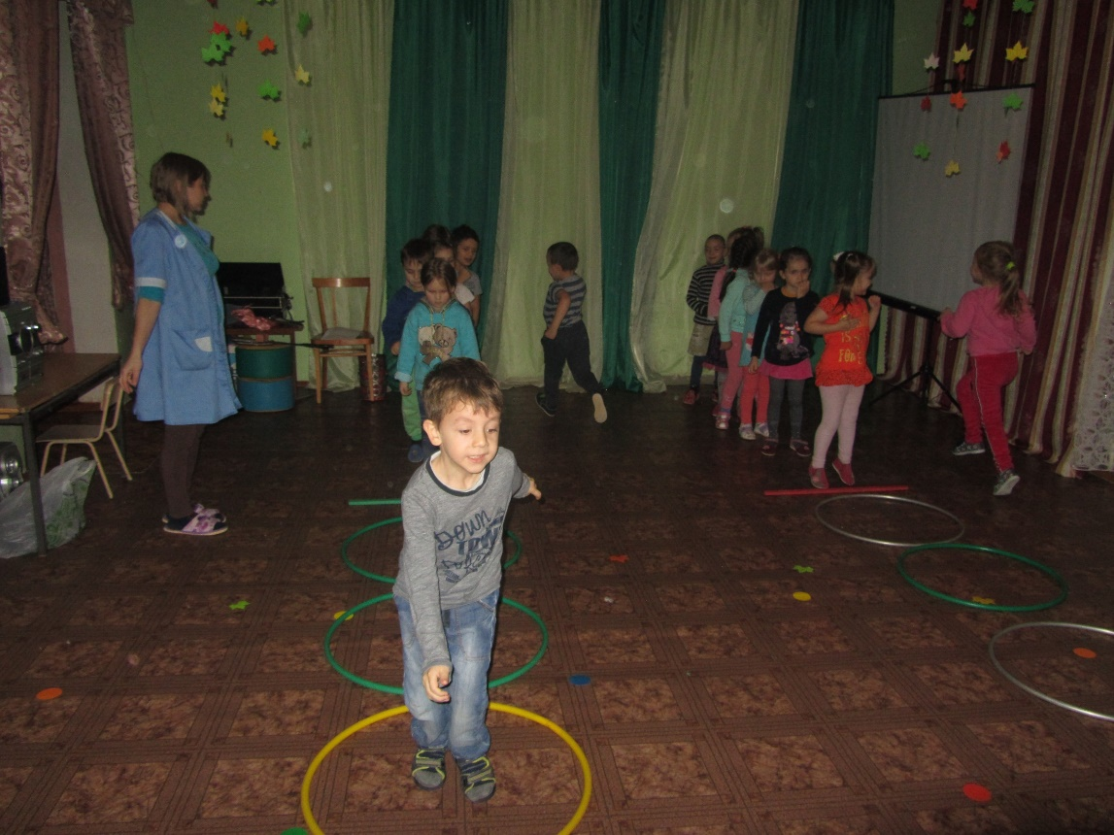
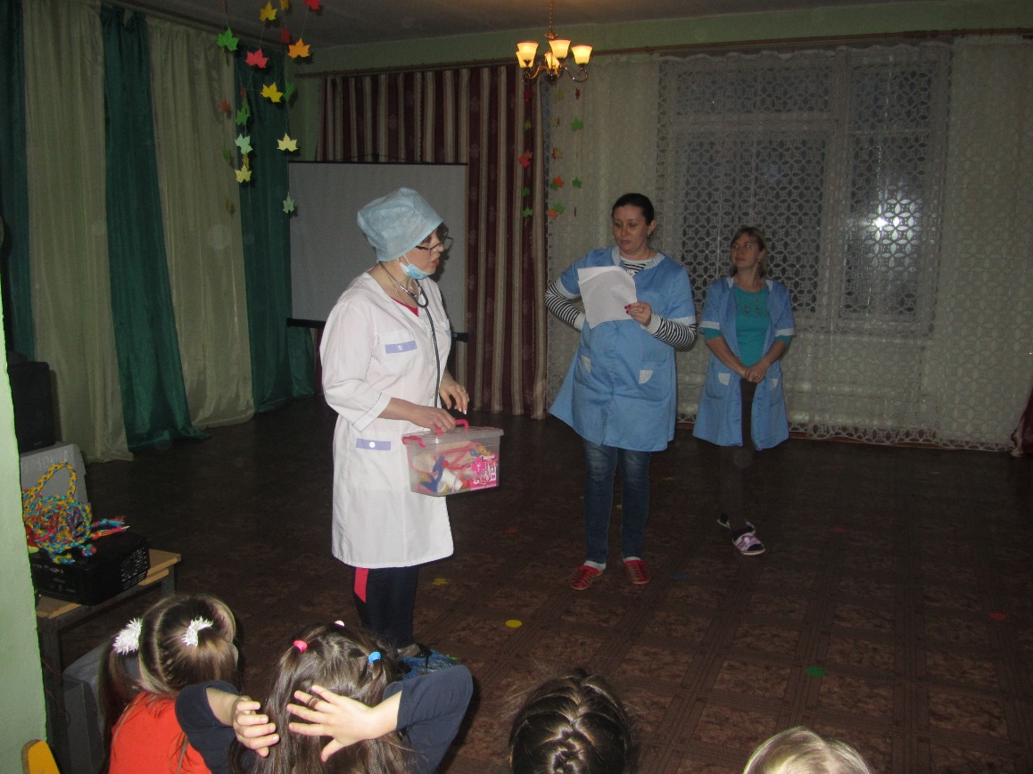
Развлечение «Весёлые старты»

Slide 3
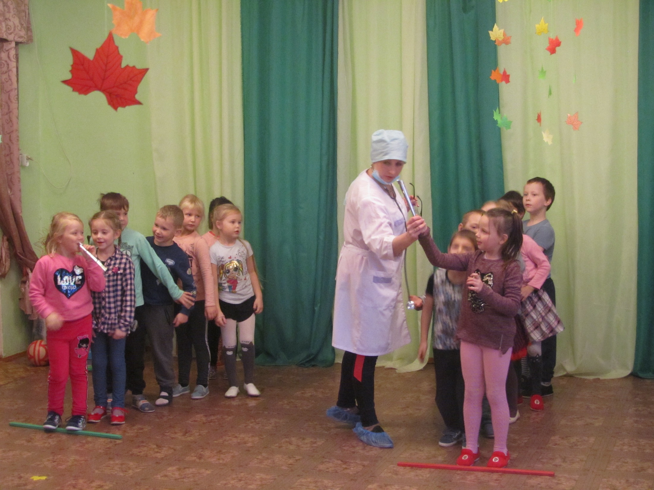
Развлечение «Весёлые старты»

Slide 4
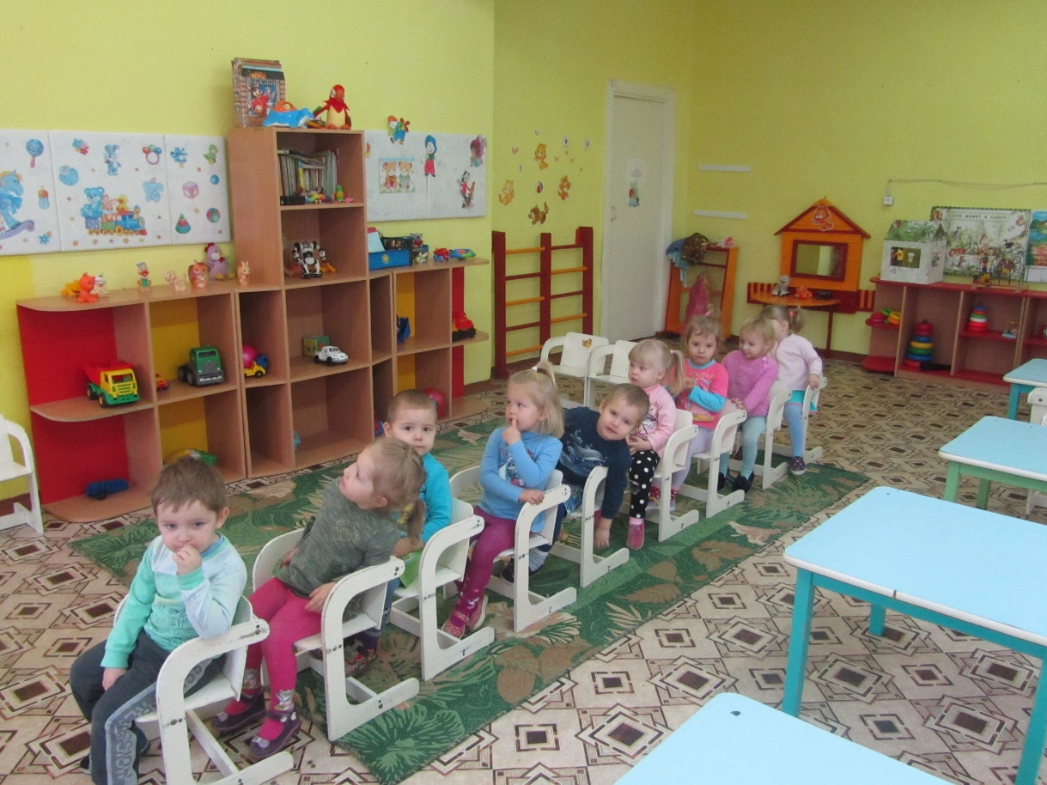
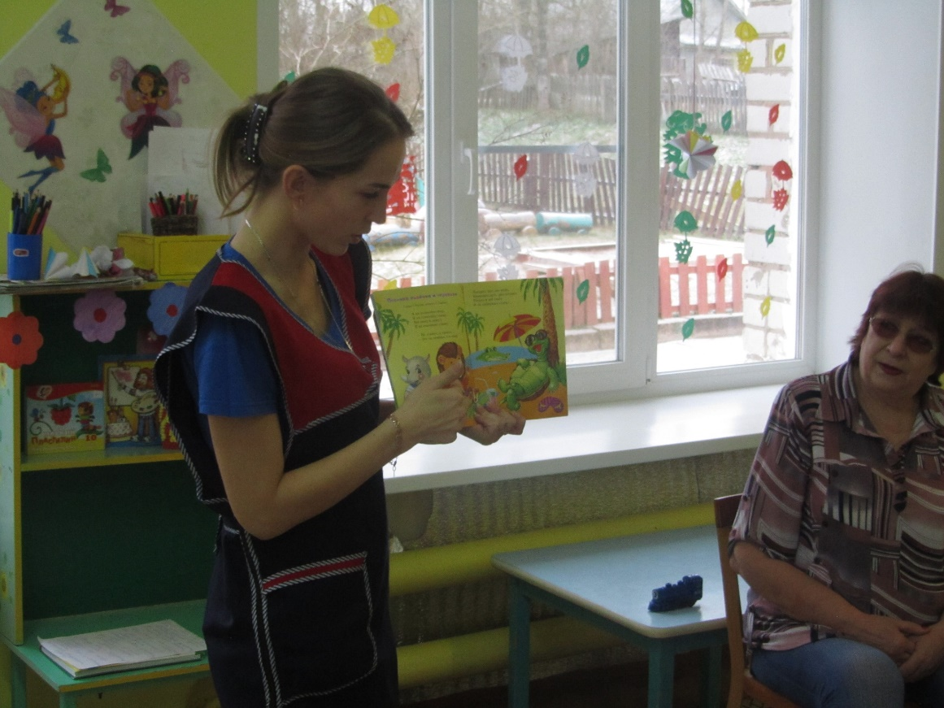
Музыкальное развлечение в 1 младшей группе

Slide 5
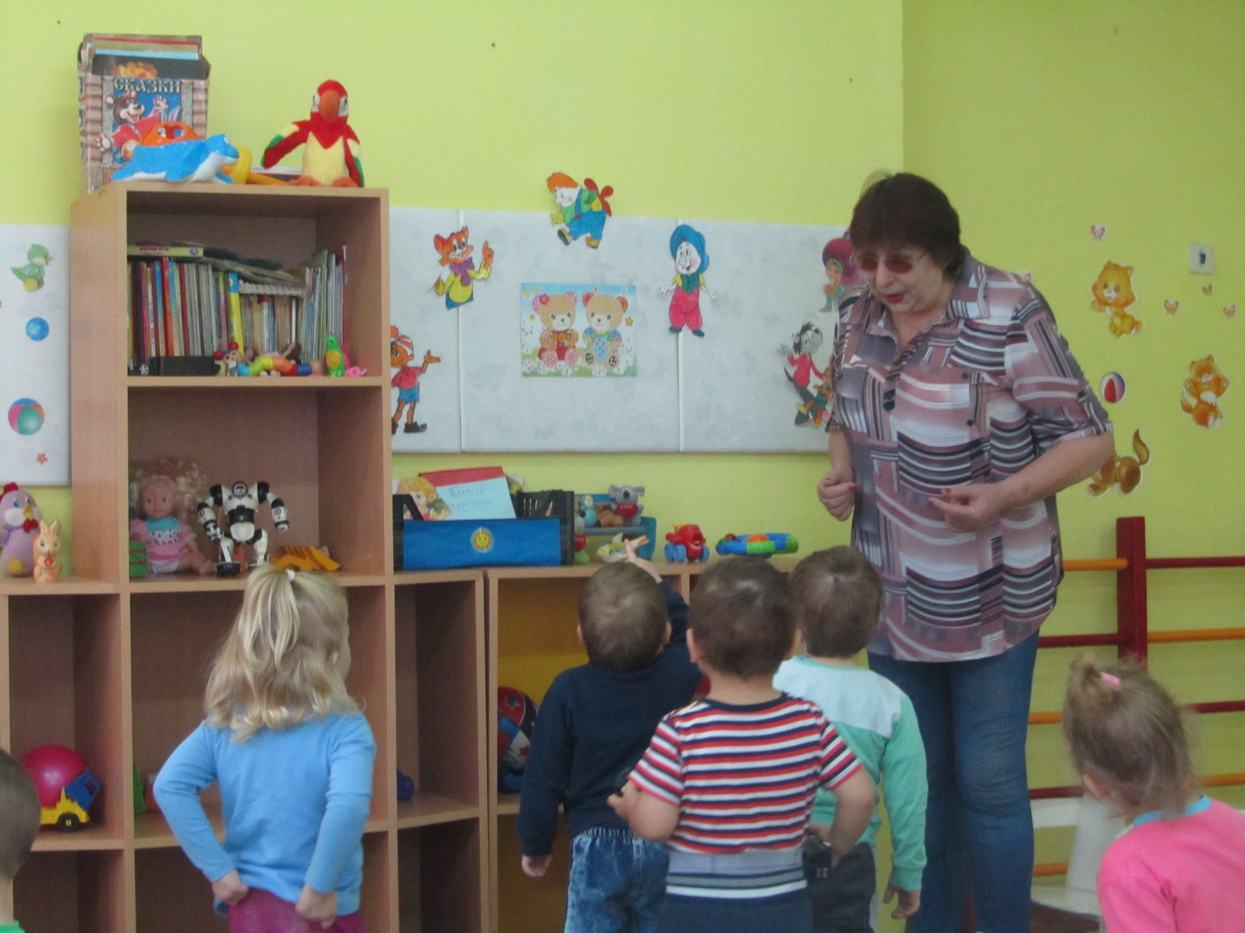

Slide 6
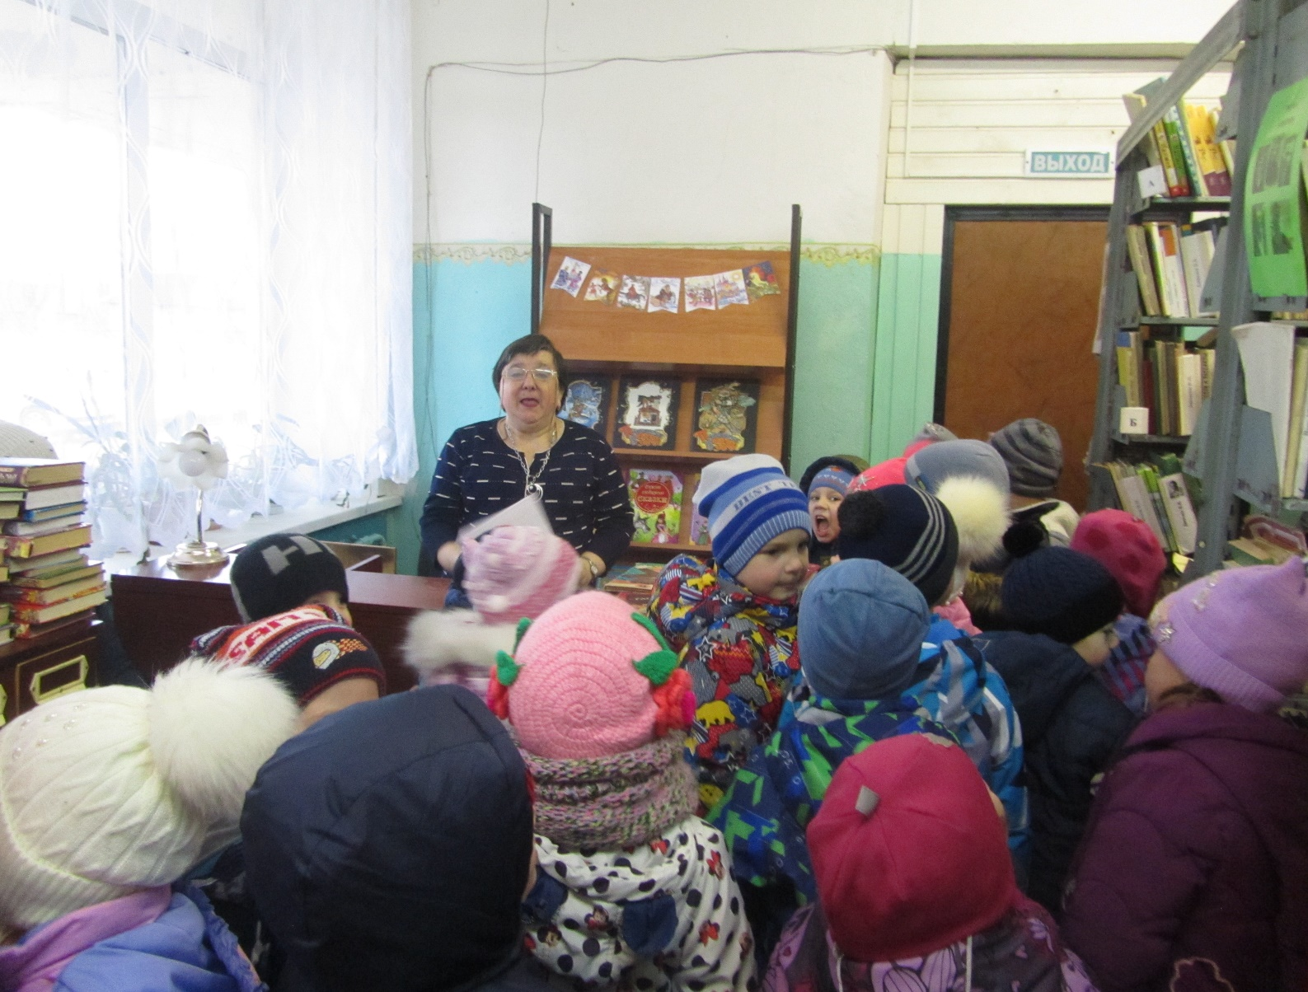
Экскурсия в библиотеку

Slide 7
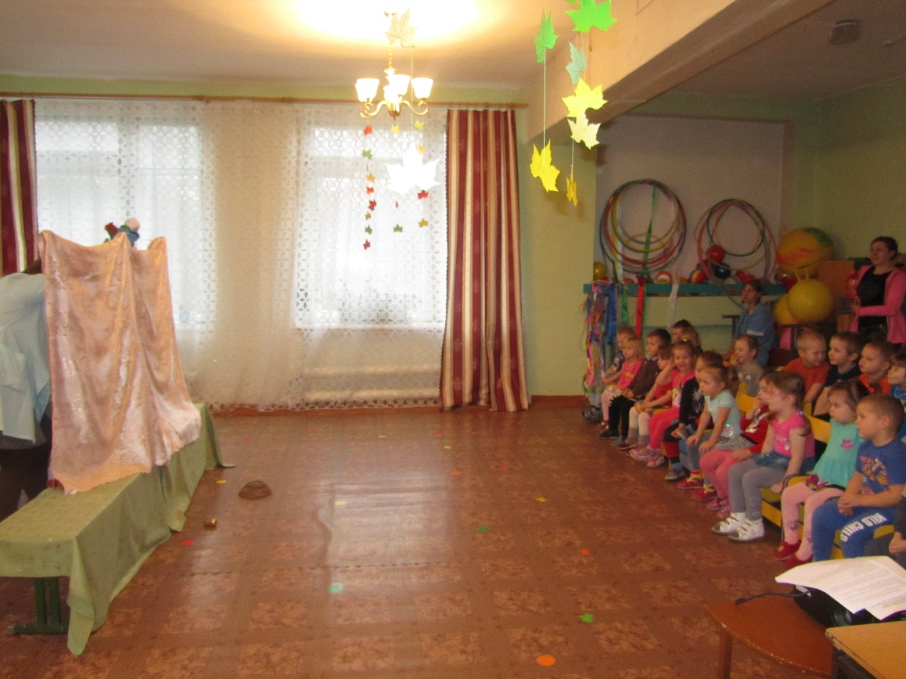
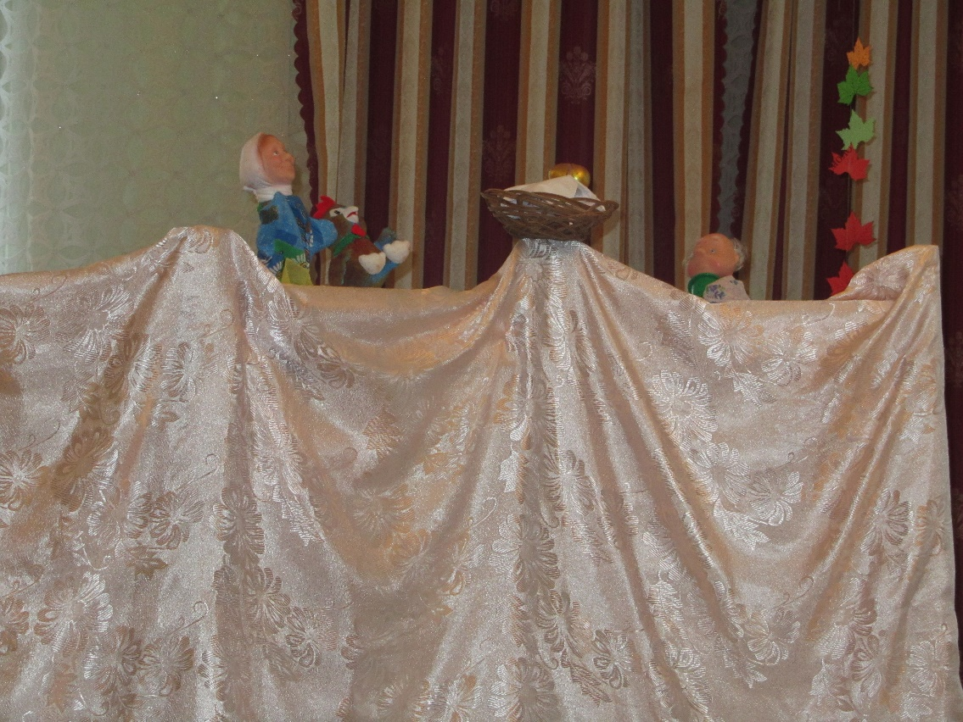
Показ сказки «Курочка Ряба»

Slide 9
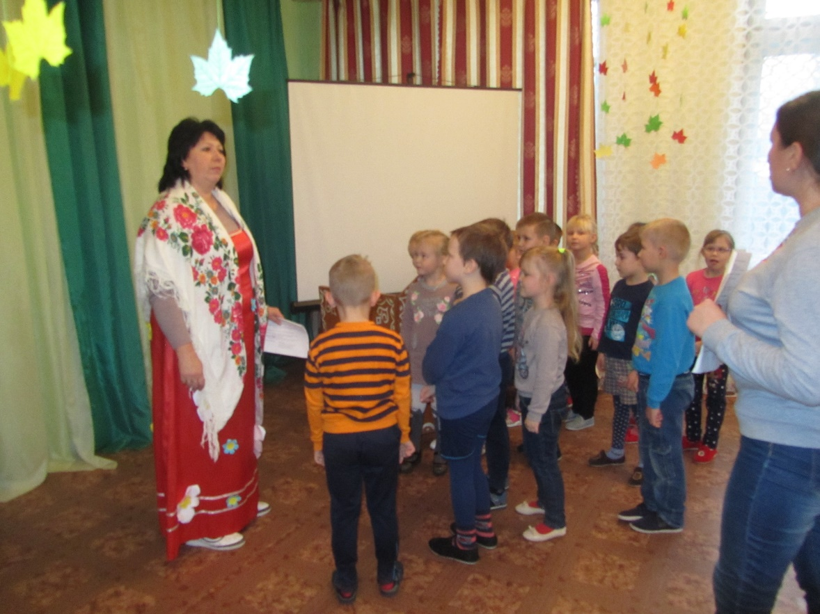
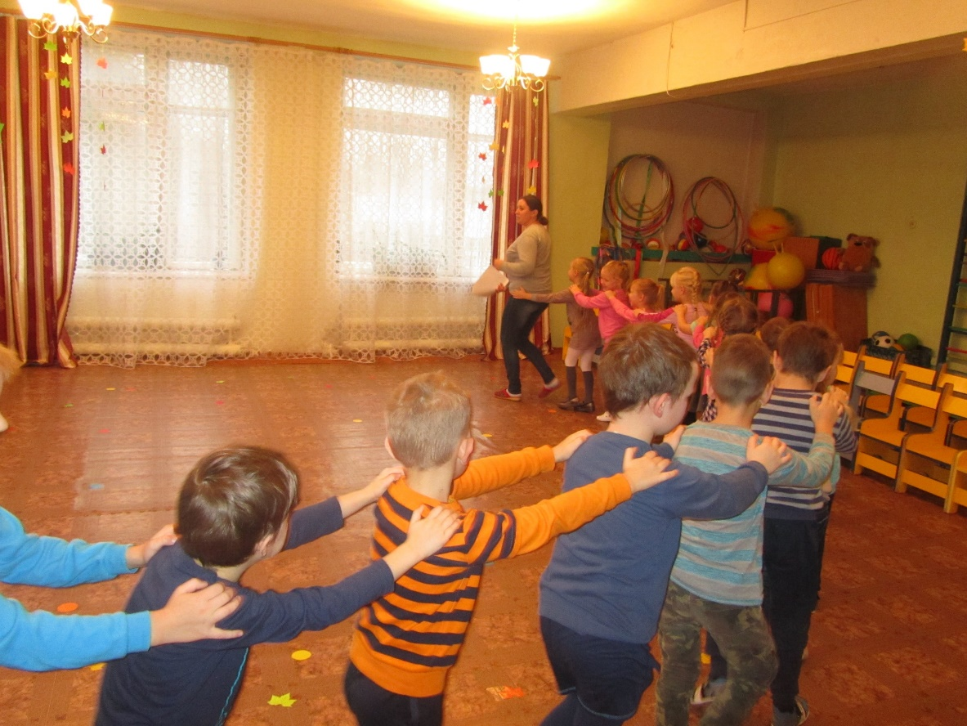
Развлечение в подготовительной группе совместно с родителями «В гостях у тётушки - Загадушки»

Slide 10
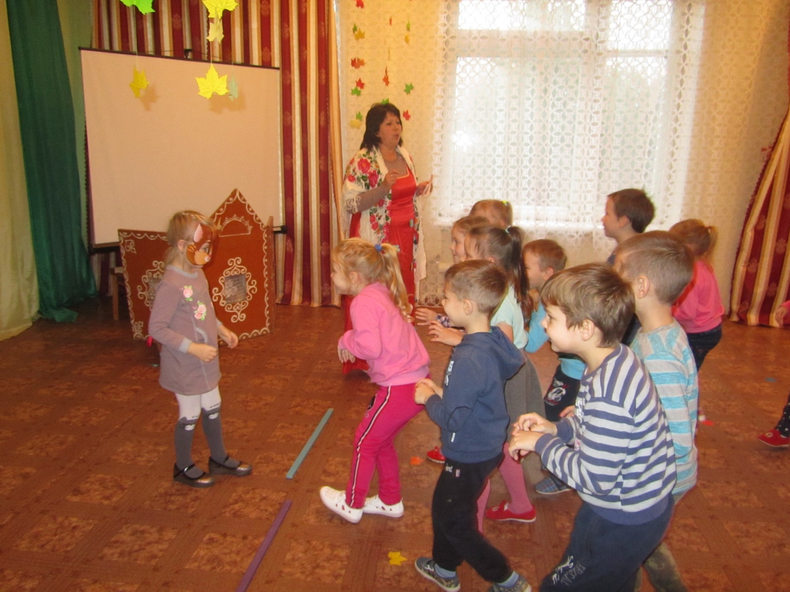
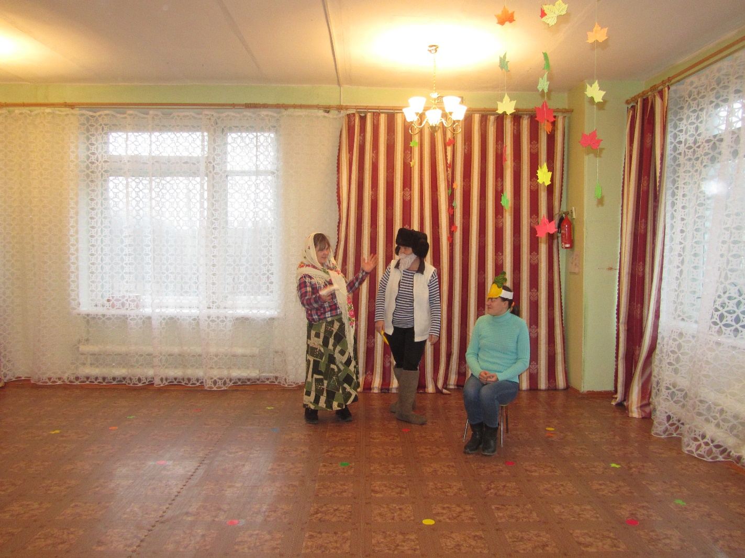

Slide 11
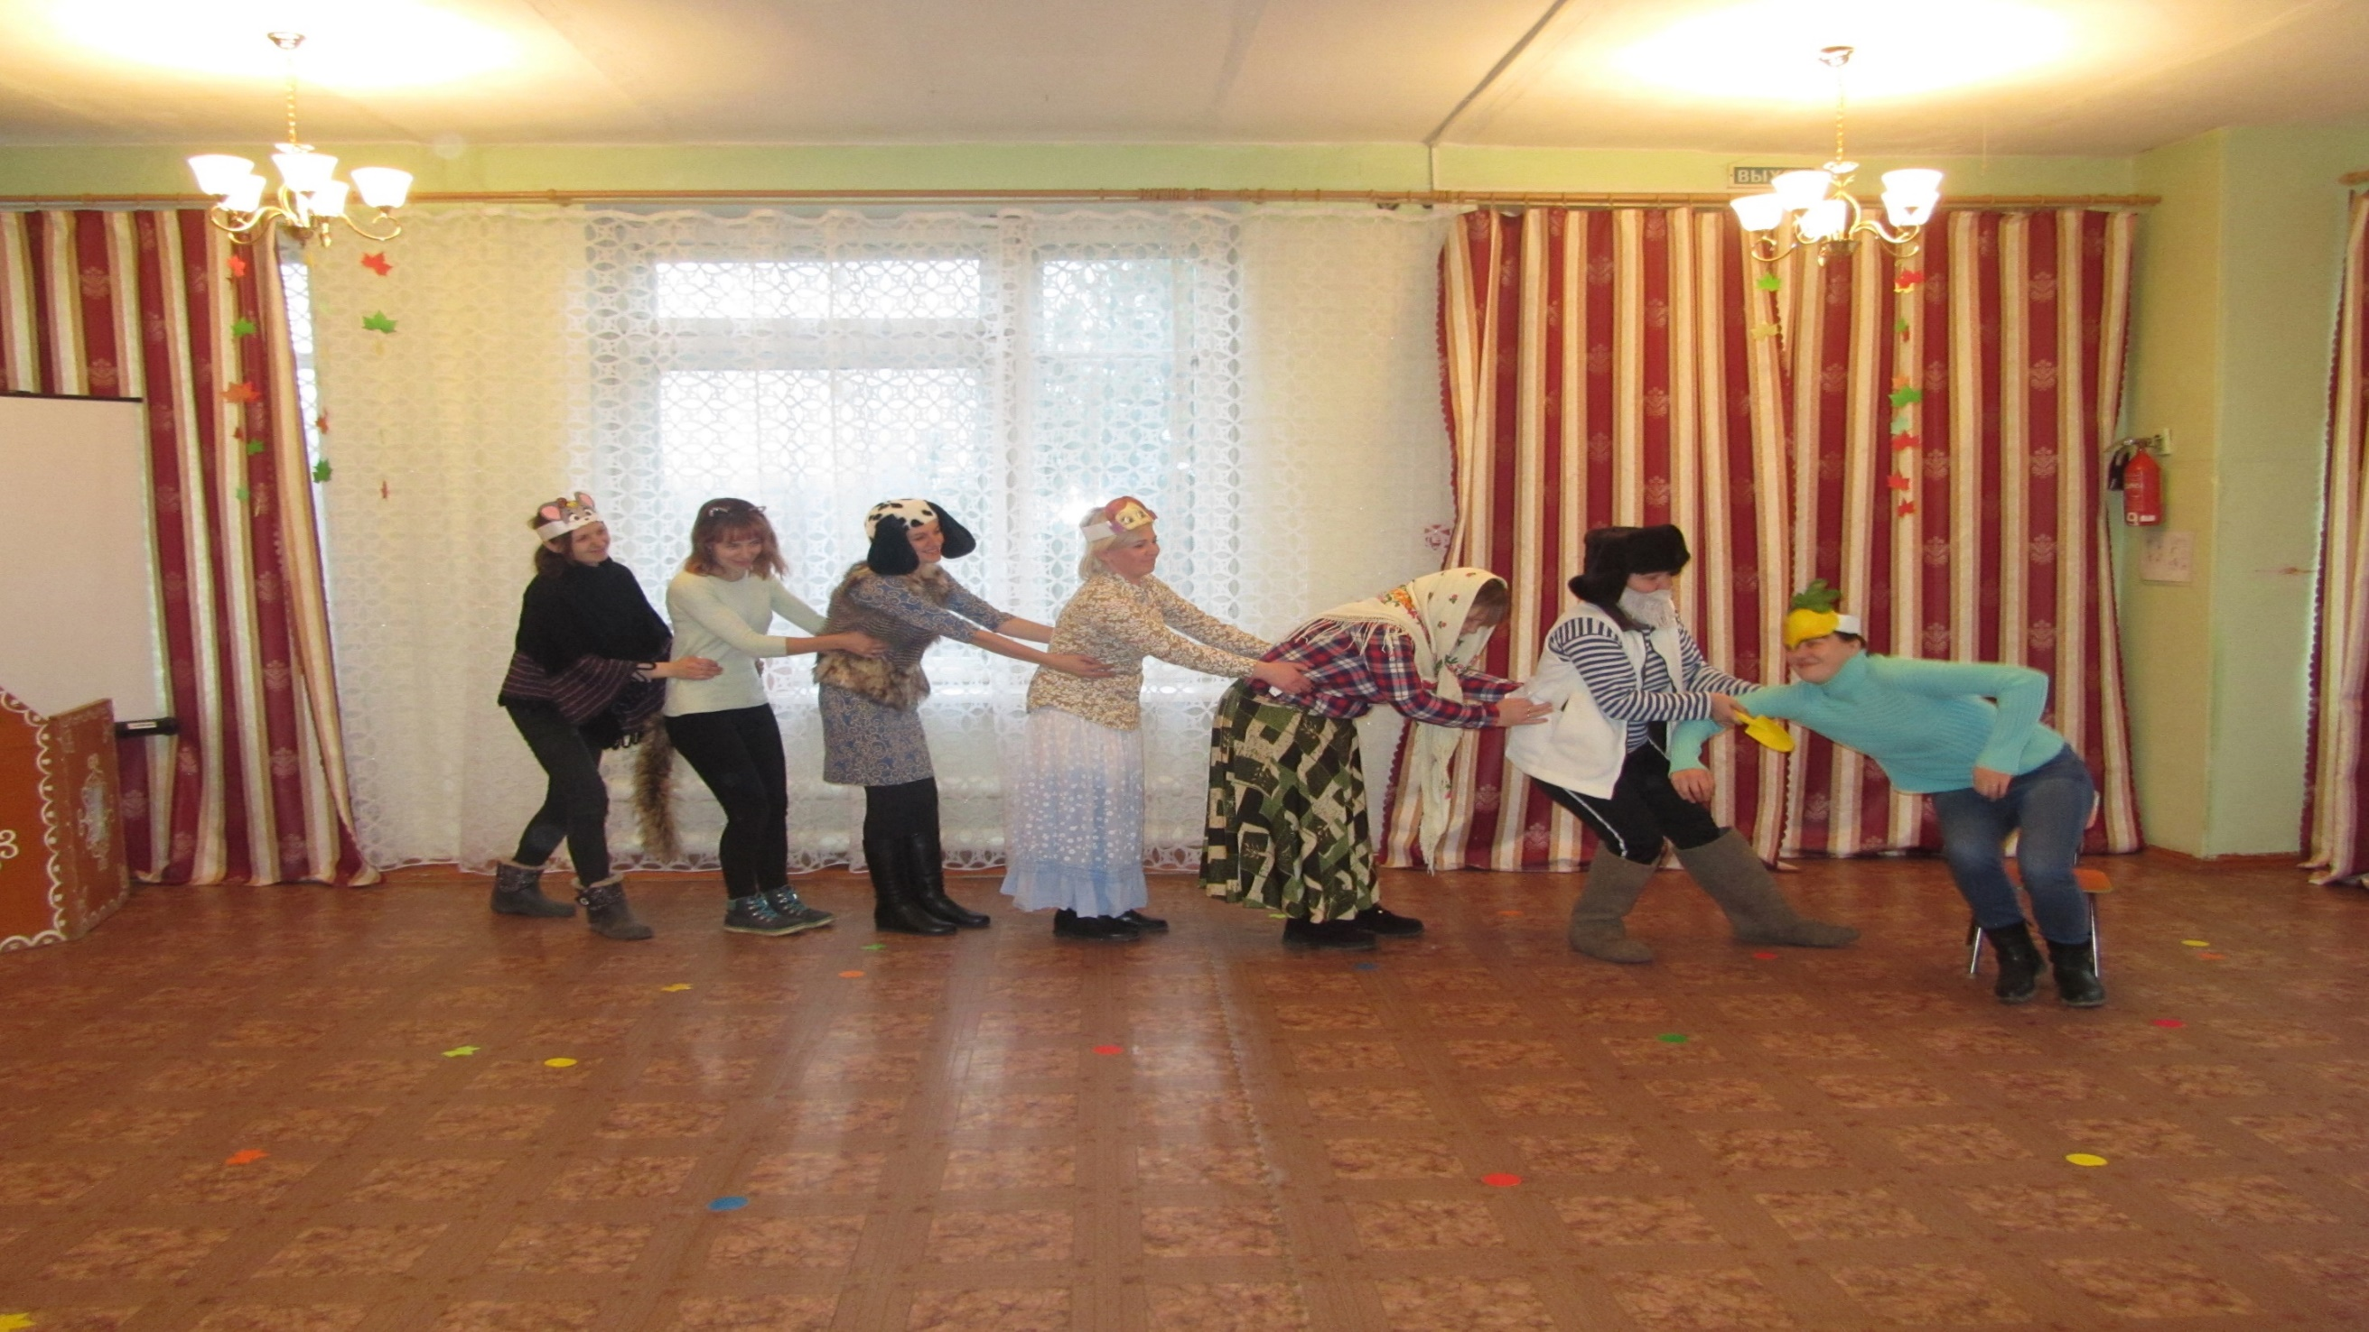
Развлечение в подготовительной группе совместно с родителями «В гостях у тётушки - Загадушки»

Slide 12
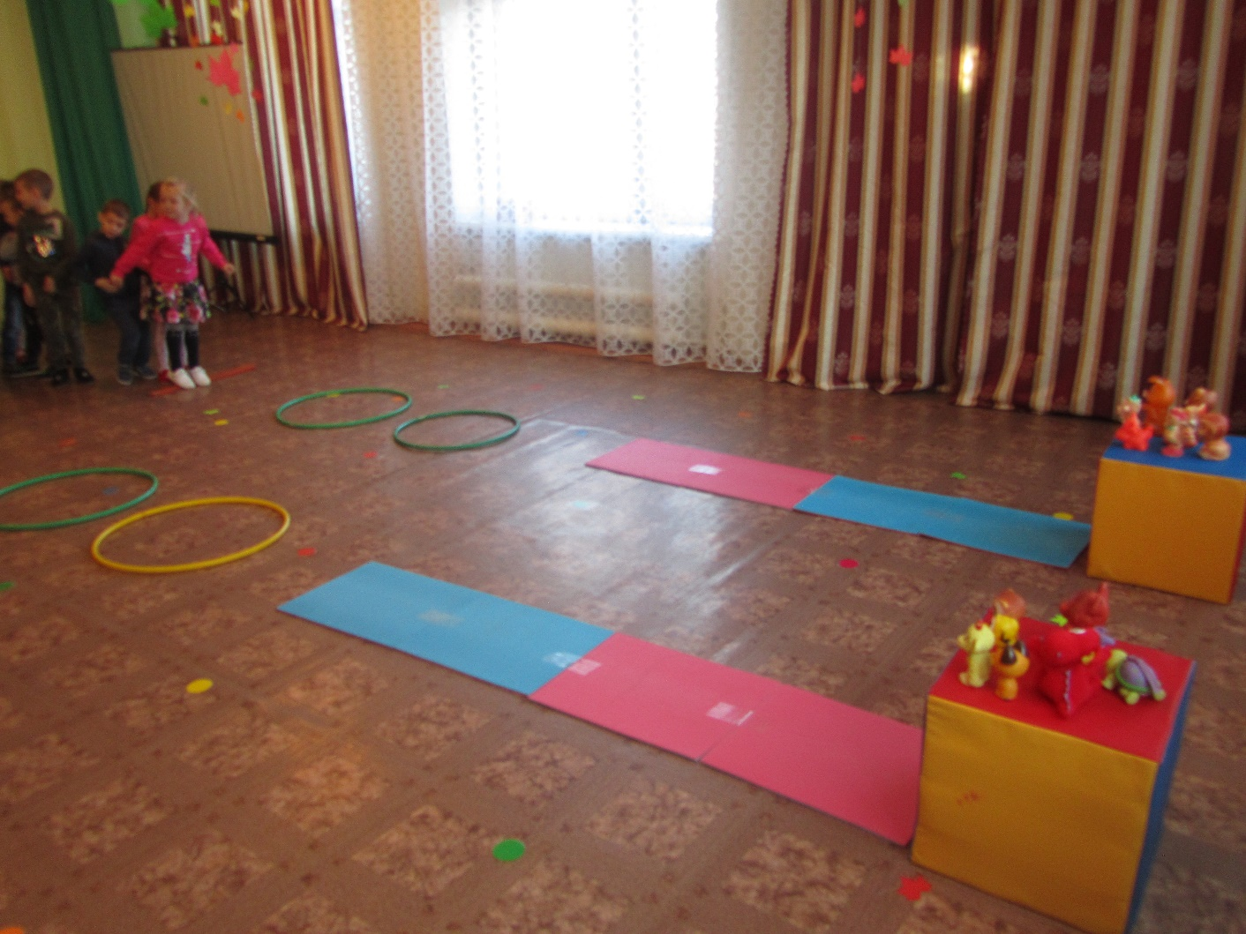
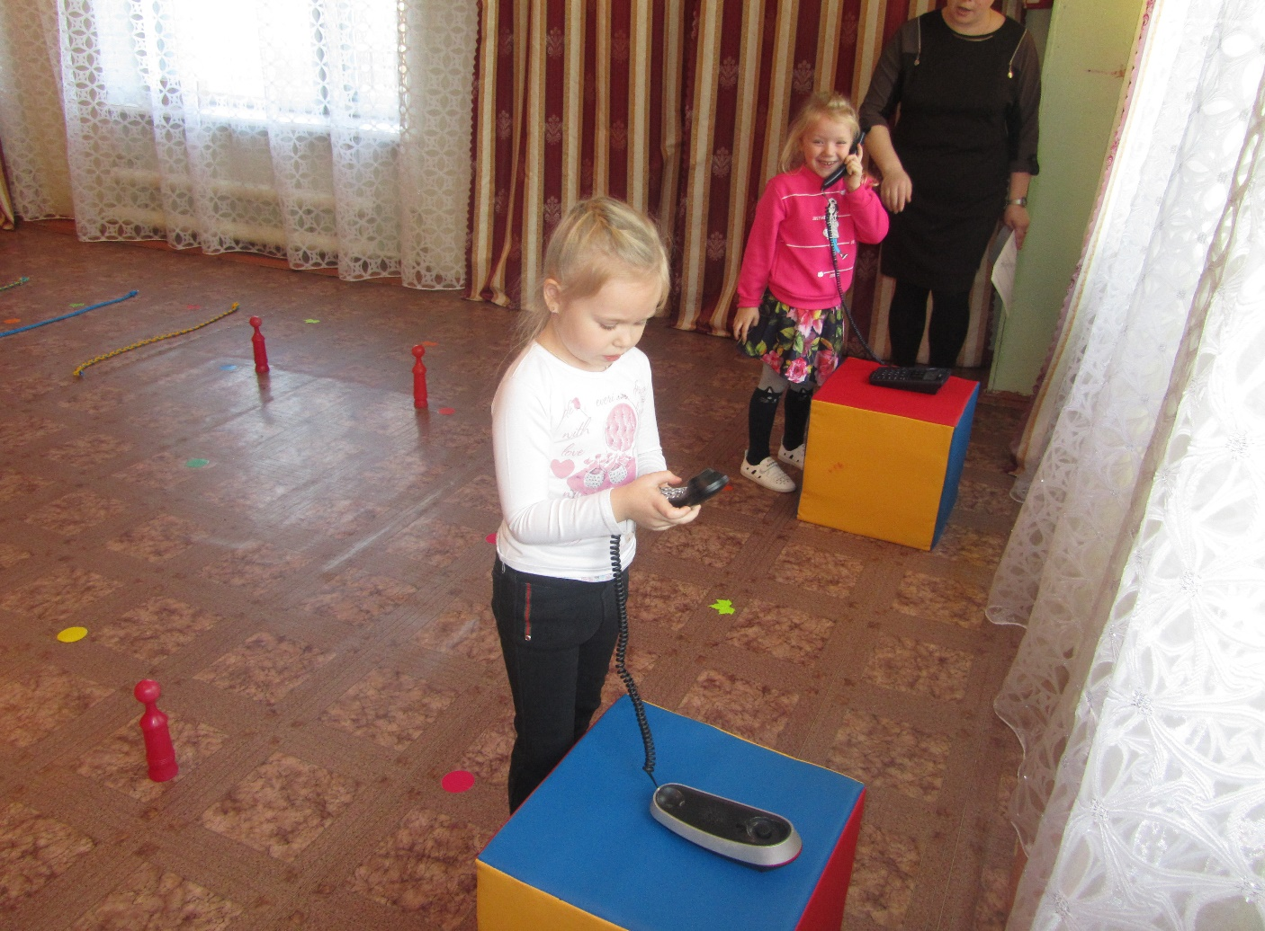
Познавательное развлечение «Правила пожарной безопасности»

Slide 13
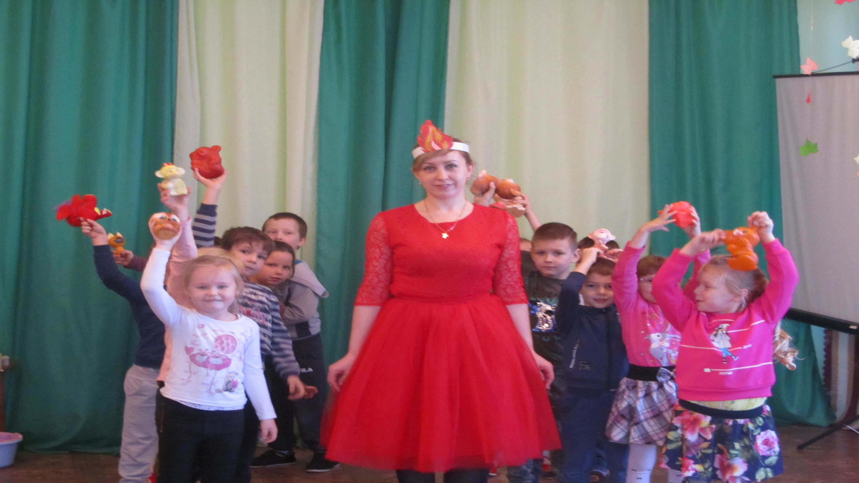

Slide 14
Т. Искра «Шоу световых картин»

Slide 15
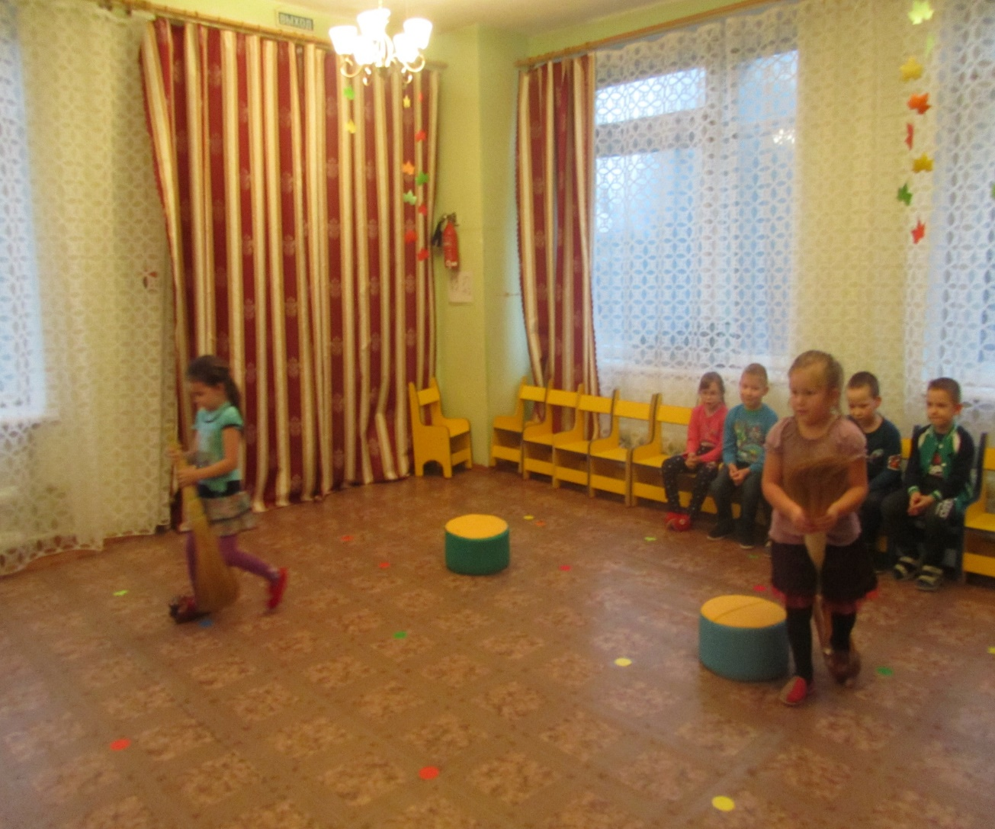
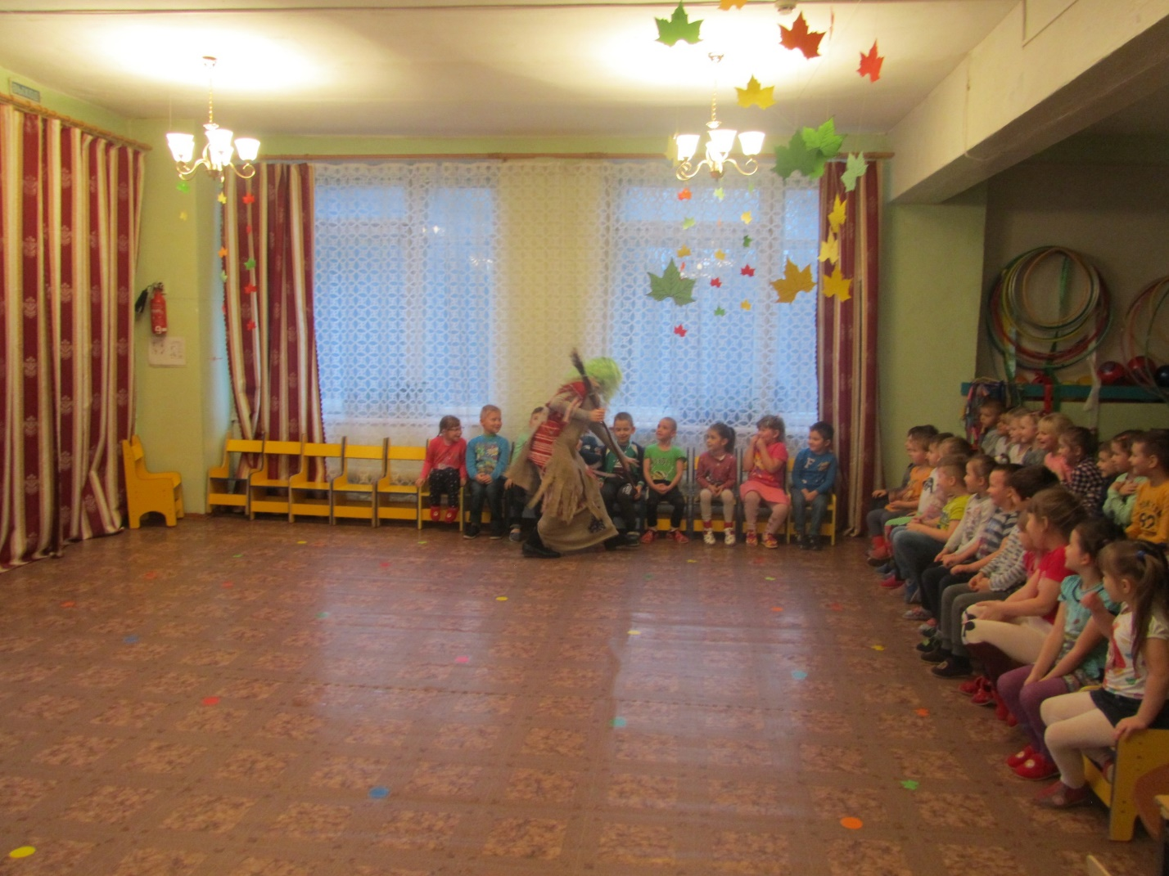
Путешествие по сказкам

Slide 16
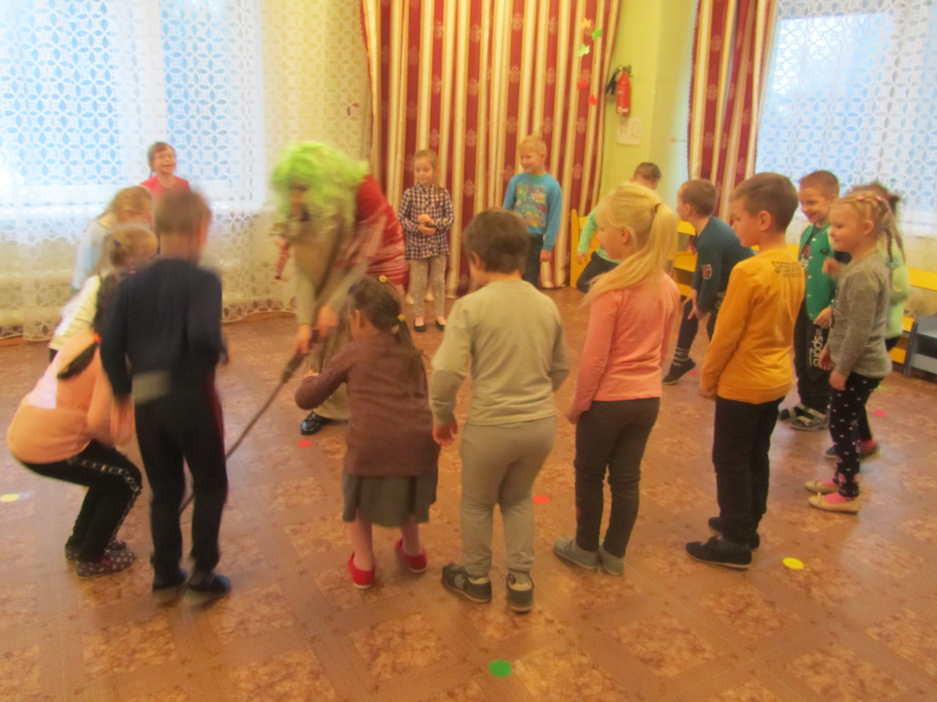

Slide 17
День правовой независимости

Slide 18
Профилактика гриппа и ОРВИ

Slide 19
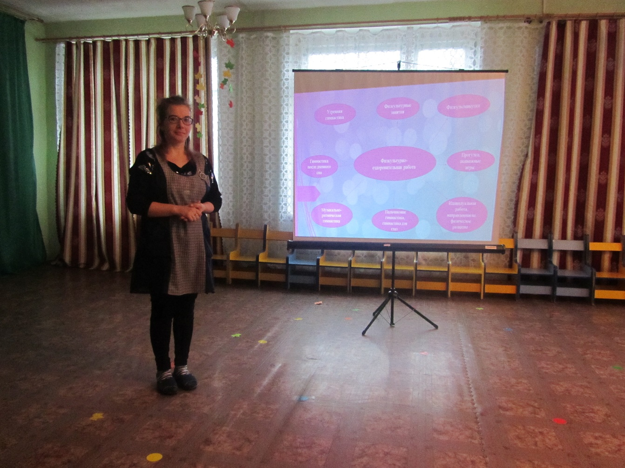
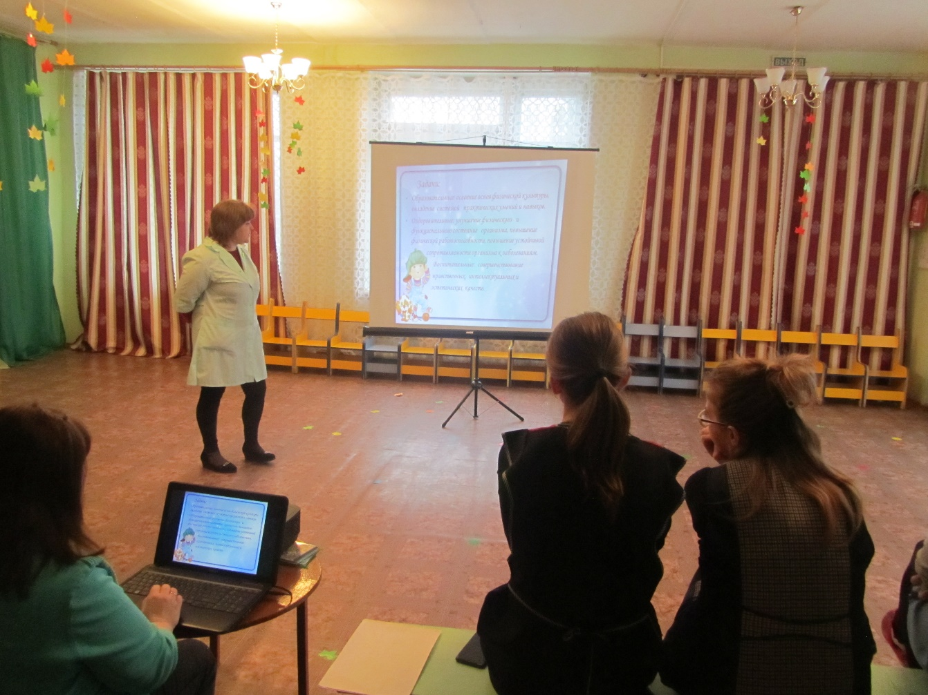
Педсовет на тему: «Совершенствование работы по физическому воспитанию детей, формирование представлений и основ ЗОЖ»

Slide 20
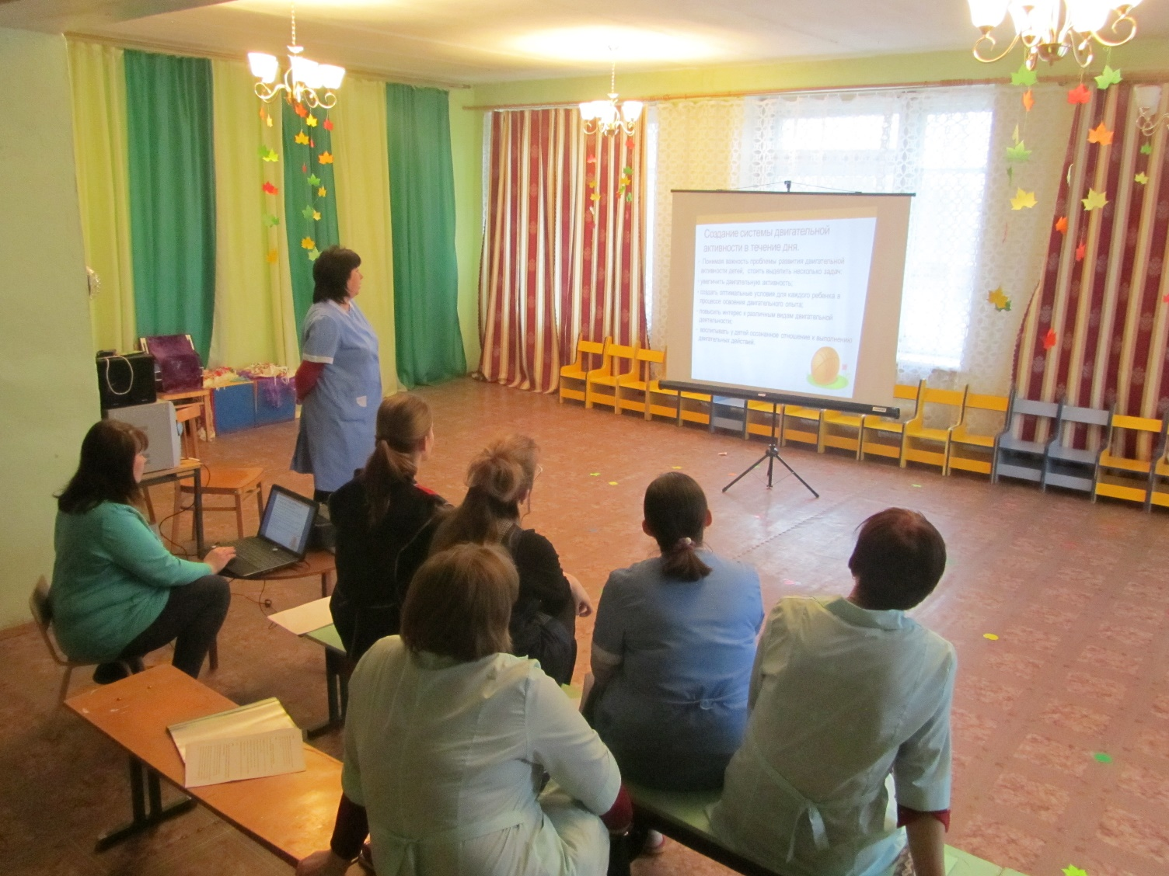

Slide 21
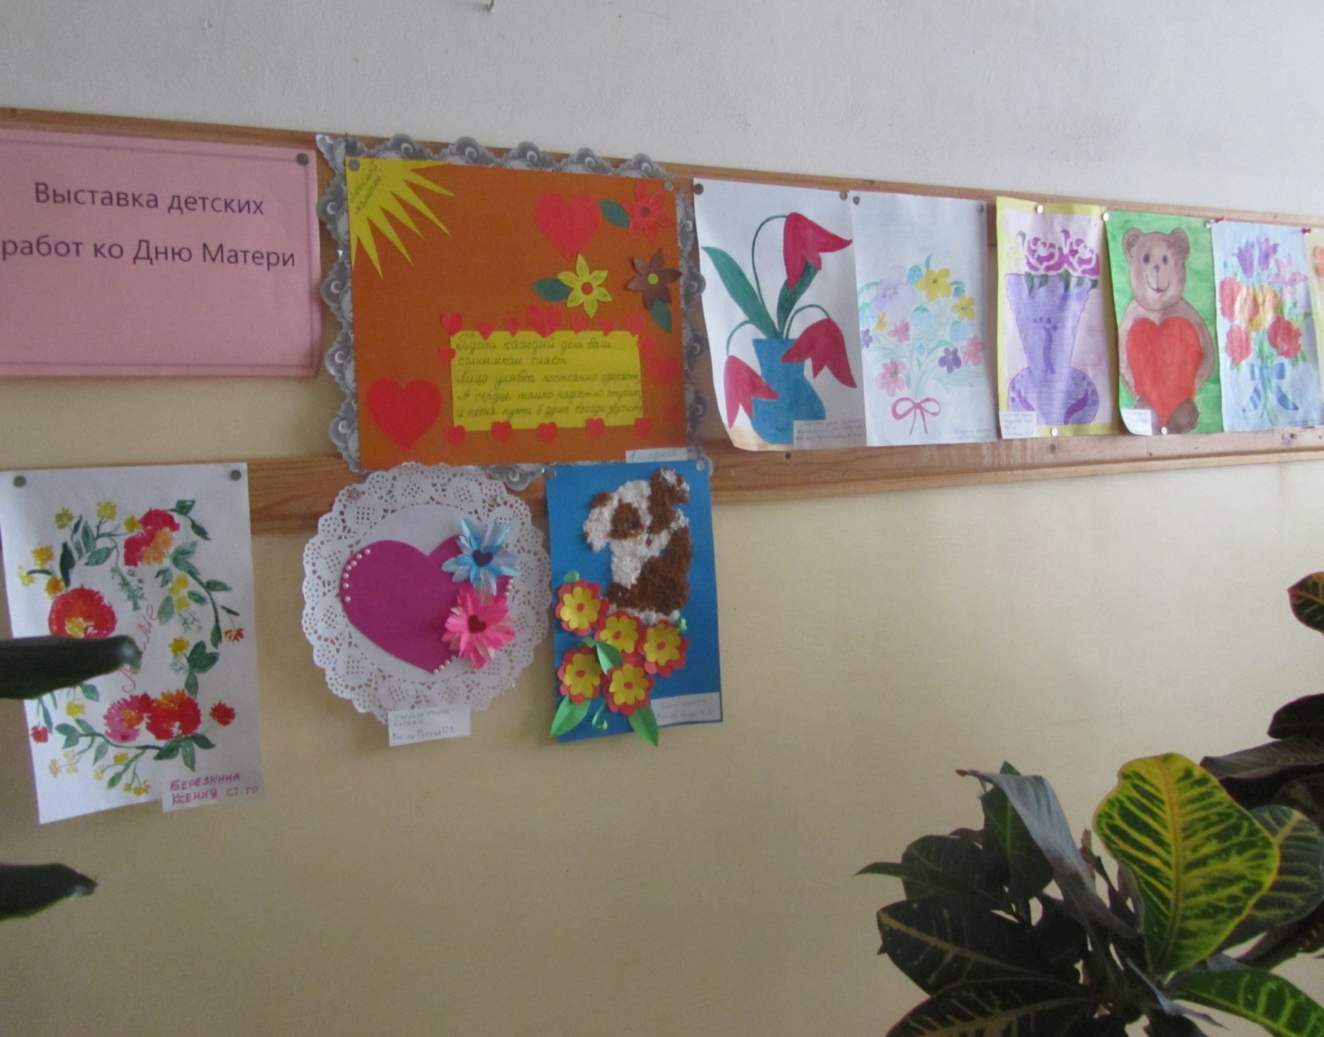
Выставка рисунков «Любимой мамочке»

Slide 22
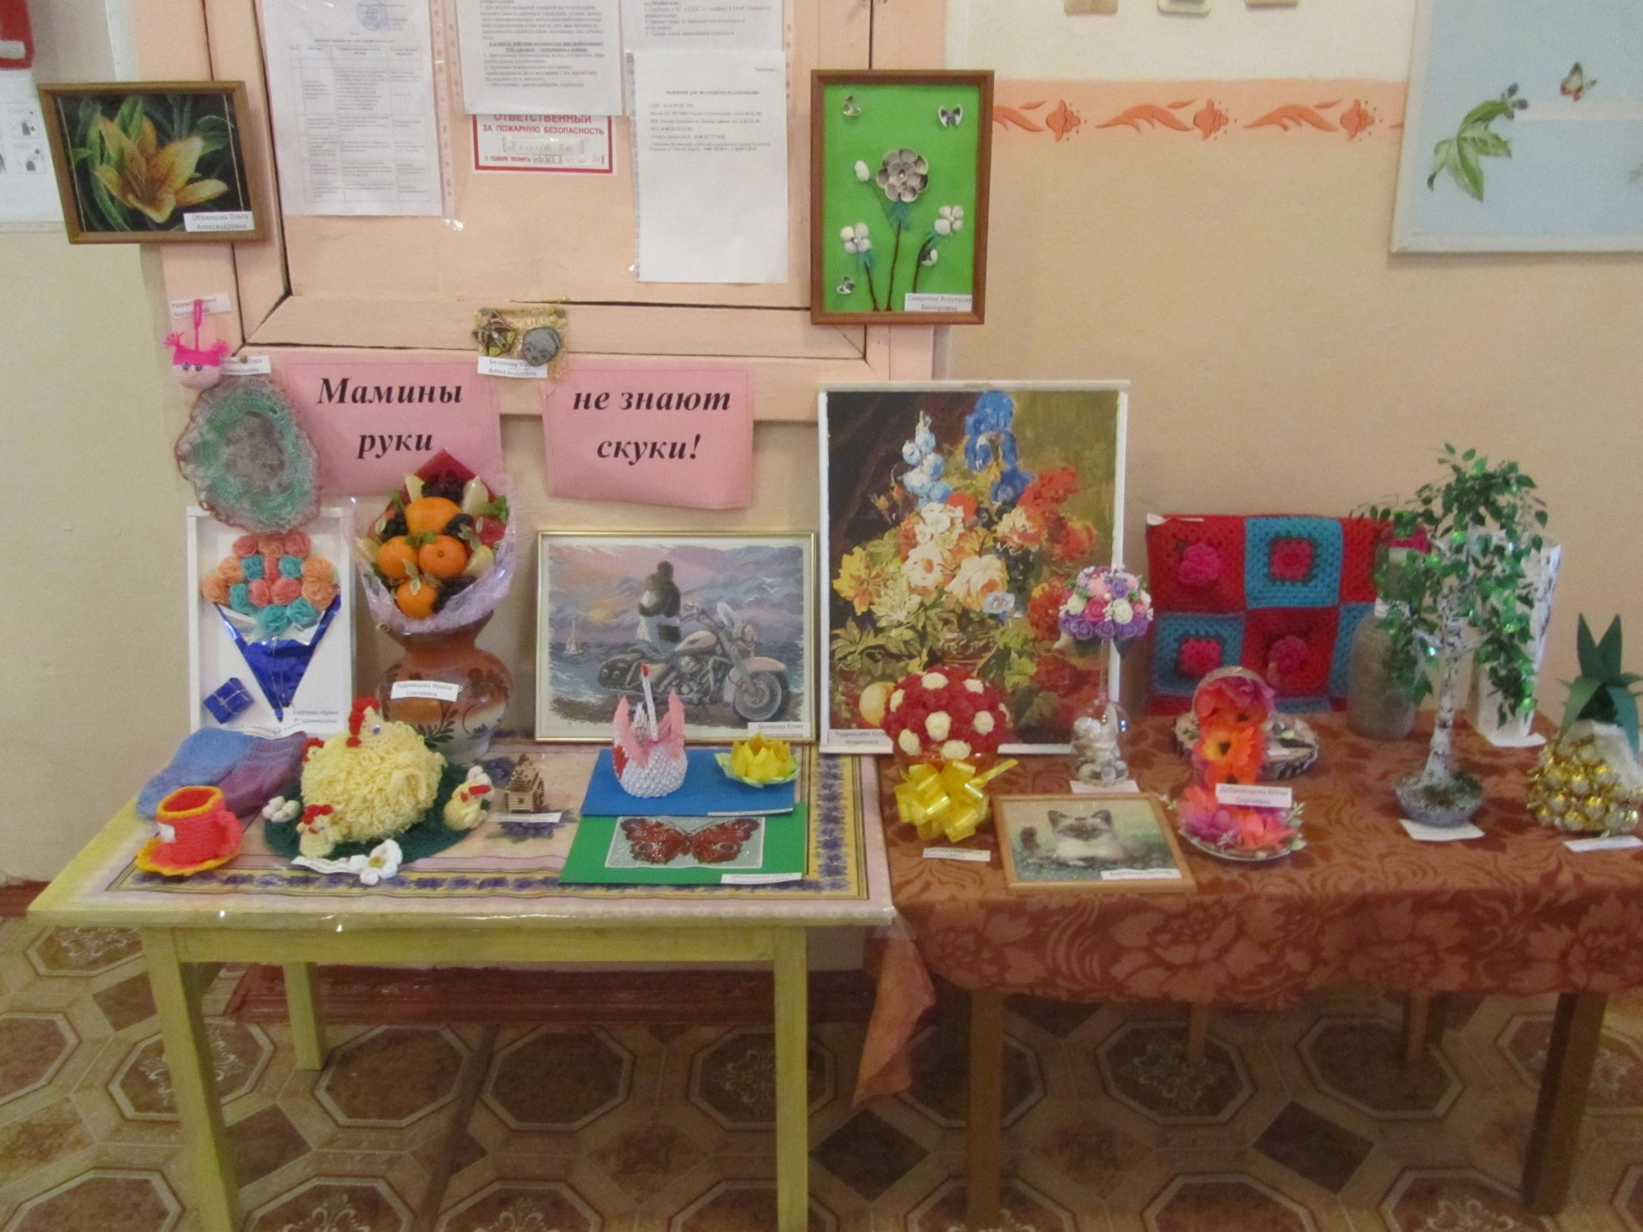
Выставка «Мамины руки не знают скуки»

Slide 23
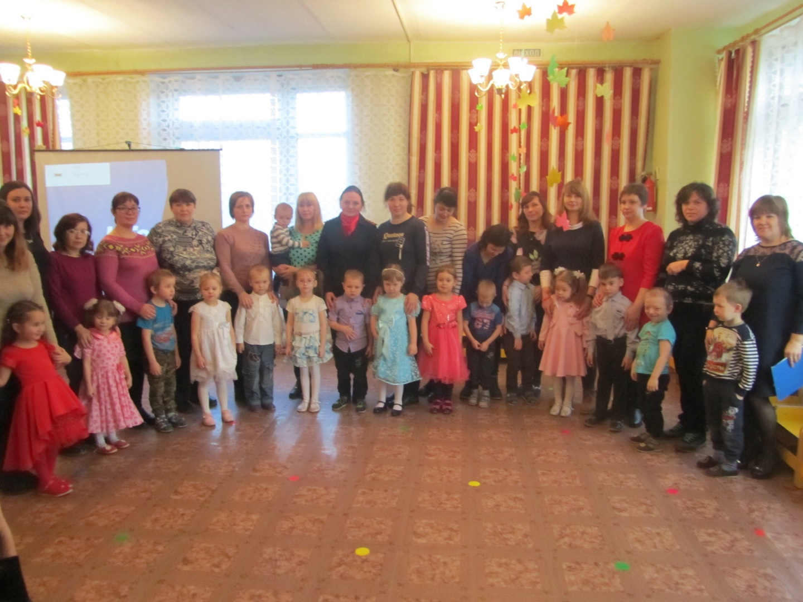
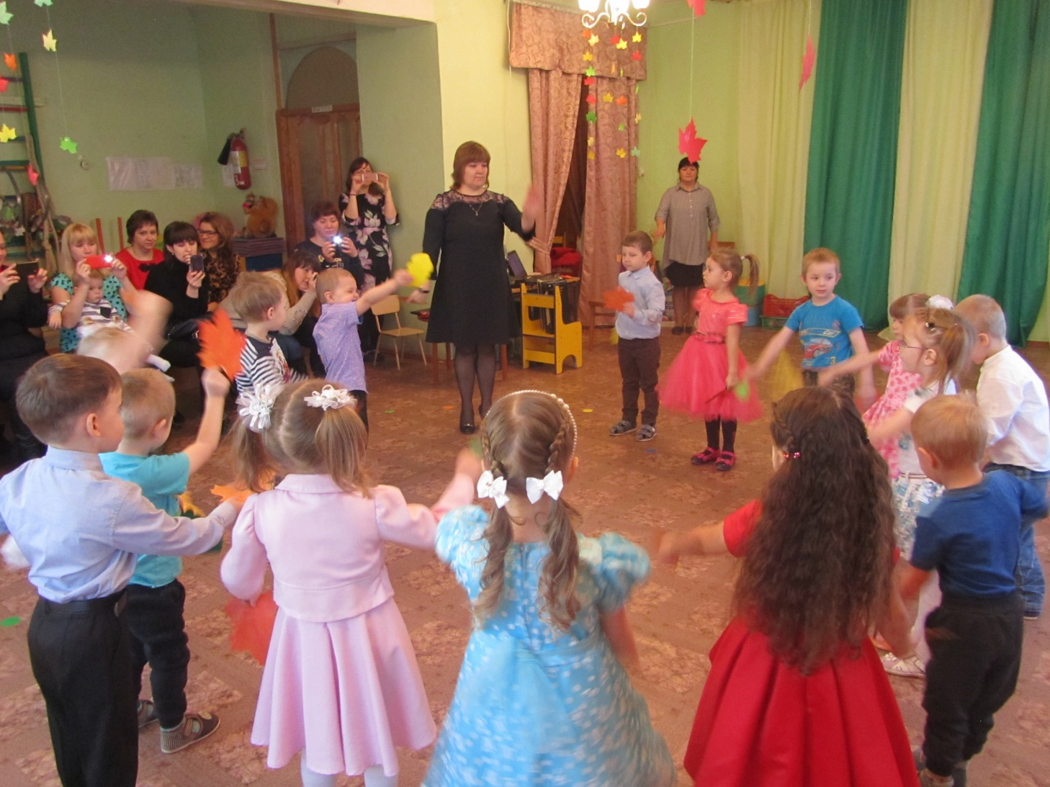
Проведение утренников «Мама лучший друг!»

Slide 24
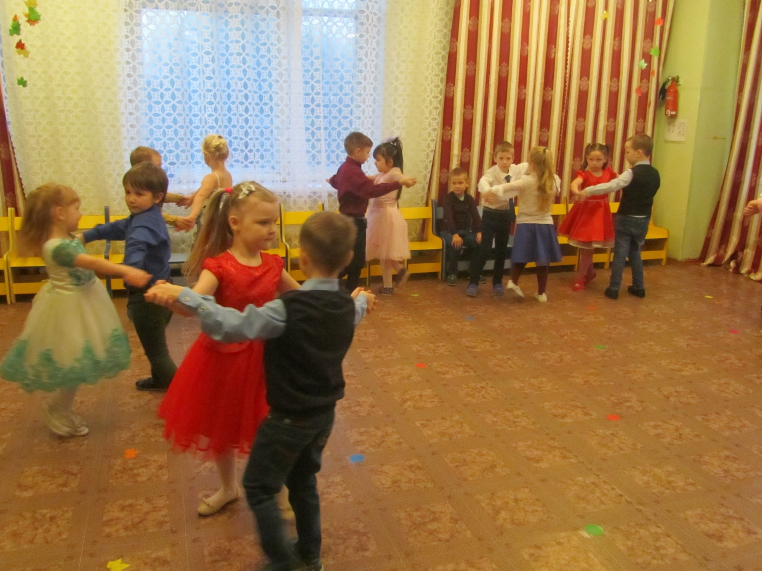
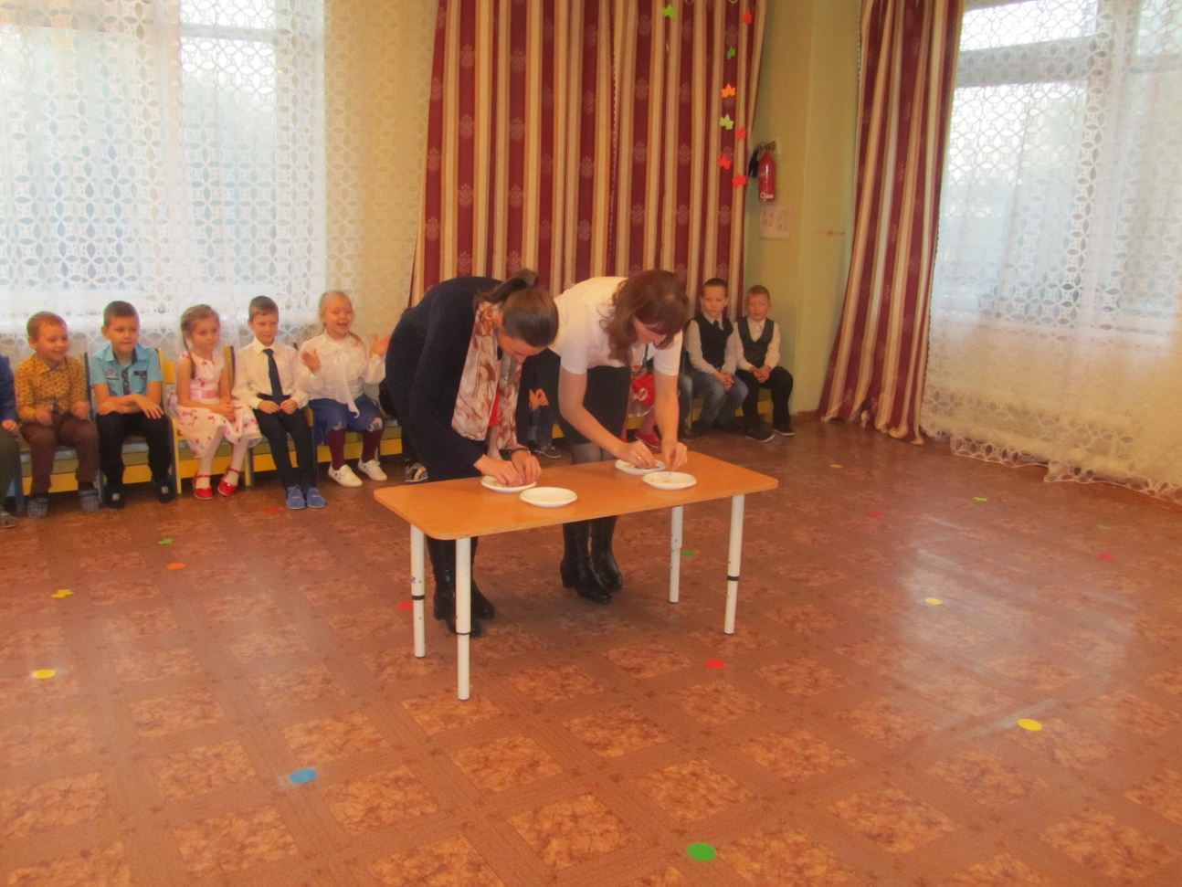
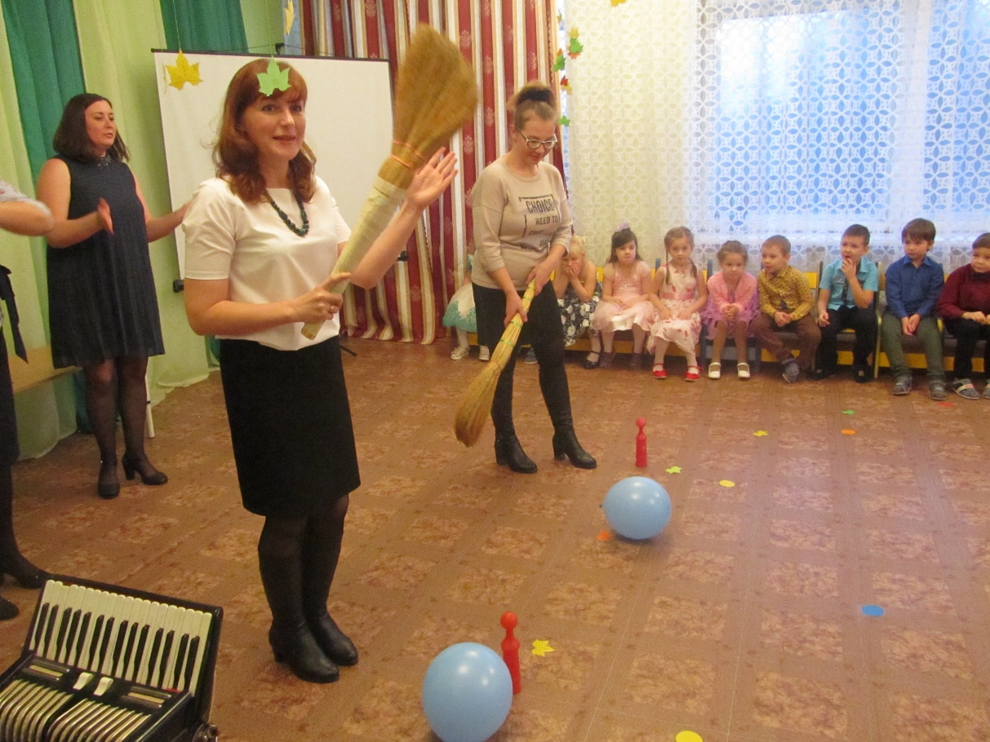

Slide 25
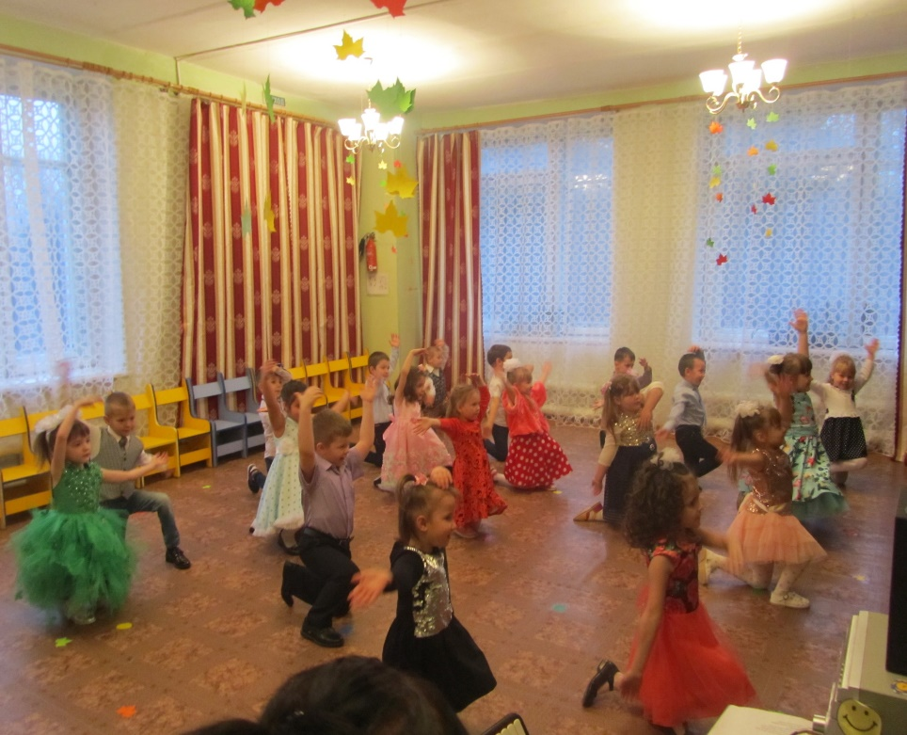
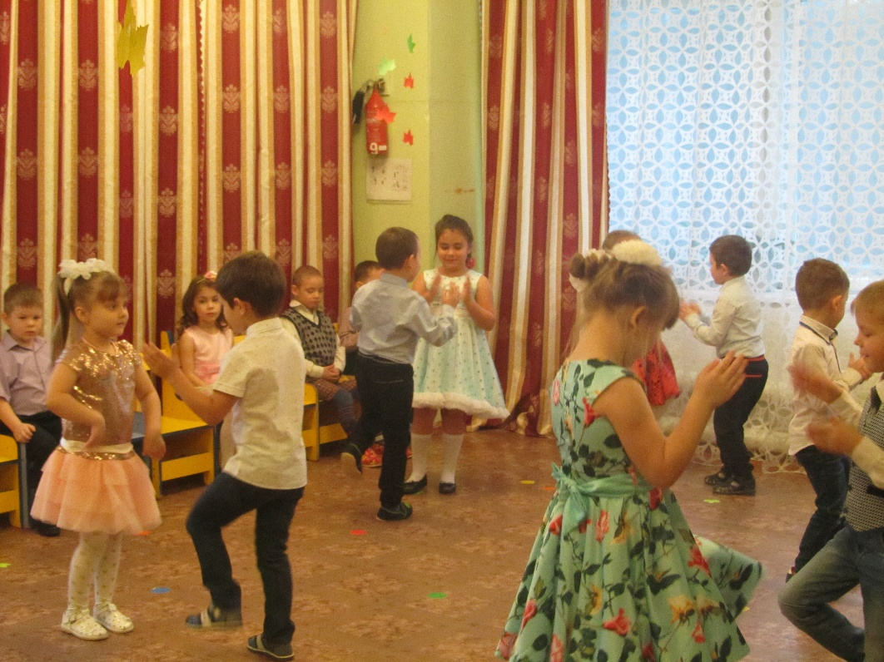
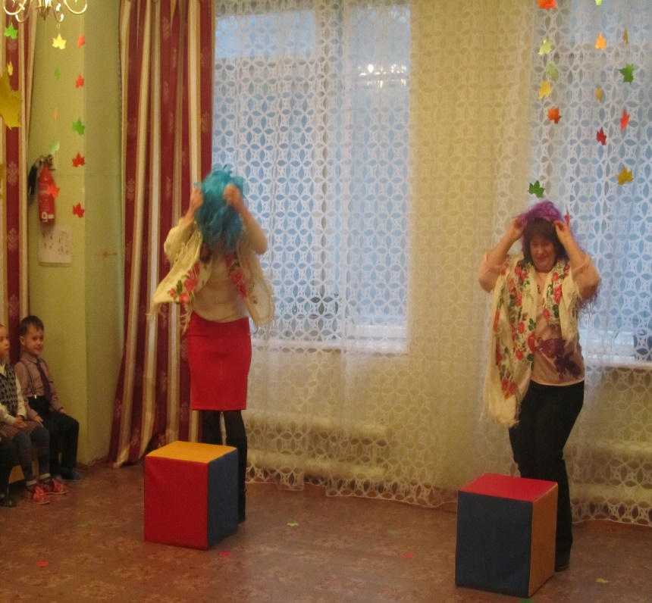

Slide 26
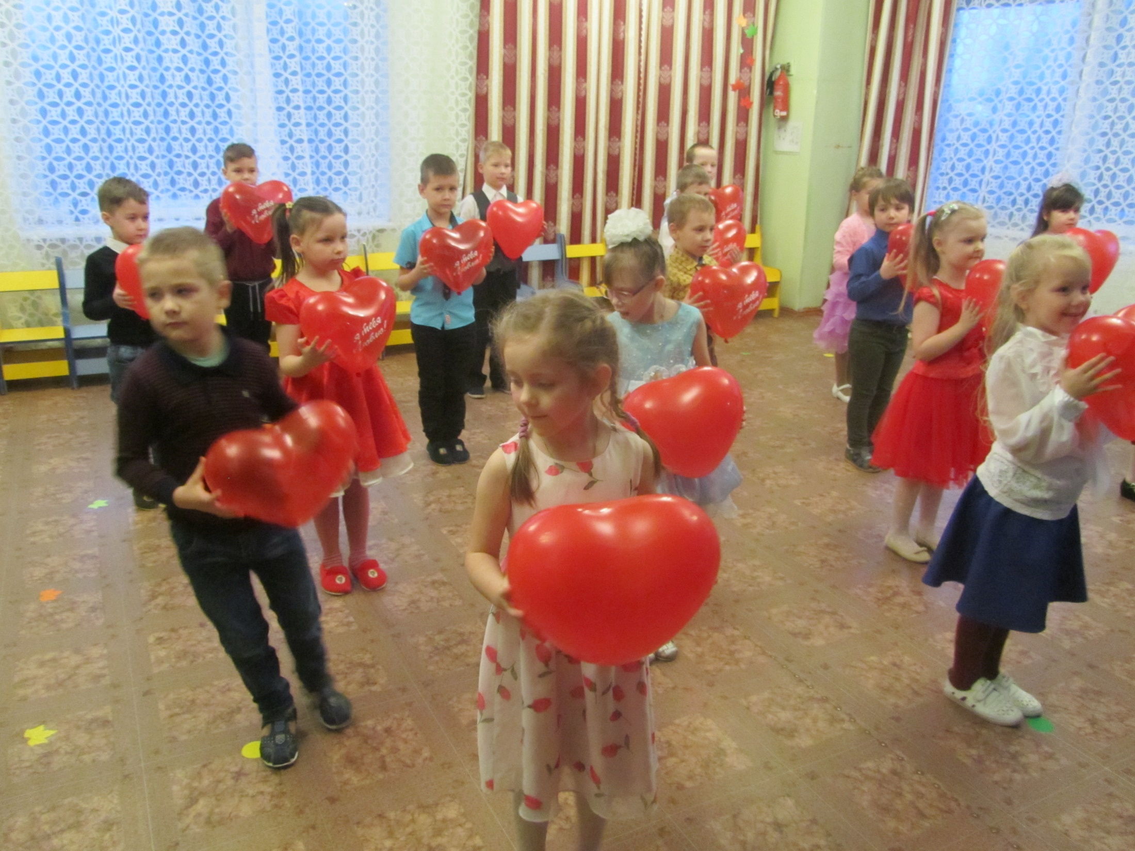

Slide 27
Спасибо за внимание!

